Slide 1
CI/CD
и
Безопасность
Червяков Алексей

Slide 2
Организационные моменты

Slide 3
Напоминание отметиться на портале
🖥

Slide 4
Наш план
CI/CD
Что это за зверь?
CI - continuous integration
CD - continuous delivery
Безопасность
Проблемы с сетью
Проблемы с хранением
Проблемы в приложении
Notes:
https://habr.com/ru/company/swordfish_security/blog/565092/

Slide 5
Что за зверь CI/CD

Slide 6
Что это?
CI/CD - одна из практик DevOps, которая заключается в комбинации непрерывной интеграции и непрерывной доставке
В настоящий момент DevOps стремятся применять CI/CD практически для всех задач
Notes:
Цель состоит в том, чтобы увеличить раннее обнаружение дефектов, повысить производительность и обеспечить более быстрые циклы выпуска. Этот процесс отличается от традиционных методов, когда набор обновлений программного обеспечения интегрировался в один большой пакет перед развертыванием более новой версии. Современные методы DevOps включают в себя непрерывную разработку, непрерывное тестирование, непрерывную интеграцию, непрерывное развертывание и непрерывный мониторинг программных приложений на протяжении всего жизненного цикла разработки. Практика CI/CD или конвейер CI/CD составляет основу современных операций DevOps.

Slide 7
Расшифровка
CI - continuous integration
CD - continuous delivery
CD - continuous deployment

Slide 8
Что это?
CI — практика разработки ПО, которая заключается в постоянном слиянии рабочих копий в общую основную ветвь разработки и выполнении частых автоматизированных сборок проекта для скорейшего выявления потенциальных дефектов и решения интеграционных проблем
CD — практика разработки ПО, которое производится короткими итерациями, гарантируя, что сборка является стабильным и может быть передано в эксплуатацию в любое время, а передача его не происходит вручную

Slide 9
CI
Плюсы
проблемы интеграции выявляются и исправляются быстро, что оказывается дешевле
немедленный прогон модульных тестов для свежих изменений
постоянное наличие текущей стабильной версии вместе с продуктами сборок — для тестирования, демонстрации, и т. п.
немедленный эффект от неполного или неработающего кода приучает разработчиков к работе в итеративном режиме с более коротким циклом.

Slide 10
CI
Плюсы
проблемы интеграции выявляются и исправляются быстро, что оказывается дешевле
немедленный прогон модульных тестов для свежих изменений
постоянное наличие текущей стабильной версии вместе с продуктами сборок — для тестирования, демонстрации, и т. п.
немедленный эффект от неполного или неработающего кода приучает разработчиков к работе в итеративном режиме с более коротким циклом.
Минусы
значительные затраты на поддержку работы непрерывной интеграции
необходимость в дополнительных вычислительных ресурсах под нужды непрерывной интеграции

Slide 11
CD
Плюсы
Уменьшение стоимости, времени и риска внесения изменений
Уменьшение человеческого фактора

Slide 12
CD
Плюсы
Уменьшение стоимости, времени и риска внесения изменений
Уменьшение человеческого фактора
Минусы
значительные затраты на поддержку работы непрерывной интеграции
необходимость в дополнительных вычислительных ресурсах под нужды непрерывной интеграции

Slide 13
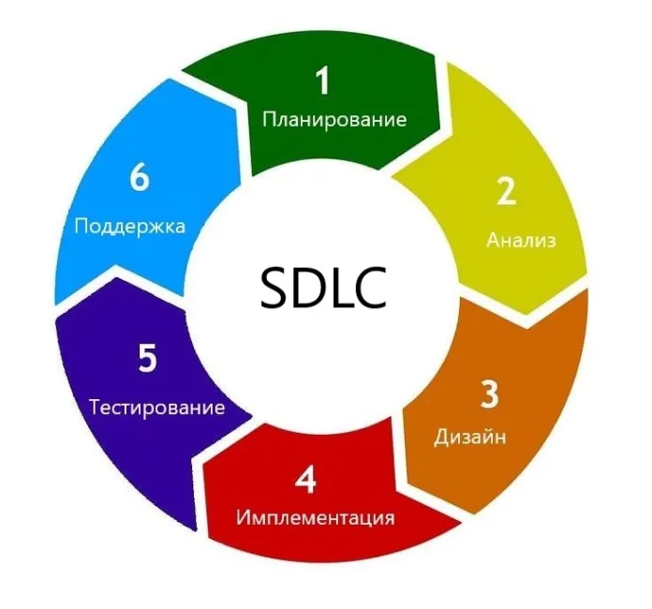
Как это работает?

Slide 14
Зачем это работает?
Уменьшение Time to Market

Slide 15
Зачем это работает?
Уменьшение Time to Market
Уменьшение риска человеческого фактора
Уменьшение времени лага на сборках
Улучшение качества кода
Обкатанная доставка в продакшен
Совместная работа

Slide 16
Мне это нужно?
Возможно
Стартап из 2х человек
Проект очень старый и мы не знаем как он работает
Ты единственный пользователь

Slide 17
Мне это нужно?
Возможно
Стартап из 2х человек
Проект очень старый и мы не знаем как он работает
Ты единственный пользователь
Во всех остальных случаях лучше его реализовать

Slide 18
И снова git
Чтобы CI/CD работал хорошо, нужно выбрать подход ведения git
Git flow
Trunk based development

Slide 19
Git flow
Ветки живут на протяжении всей фичи
Данная модель отлично подходит для организации рабочего процесса на основе релизов
Gitflow предлагает создание отдельной ветки для исправлений ошибок в продуктовой среде
Мастер всегда готов к деплою

Slide 20
Trunk based development
Короткоживущие ветки. Любая ветка, которая создается, живет не больше 2х дней
Feature Flags и Branch By Abstraction
Continuous Code Review
Мастер всегда готов к деплою, даже если в нем есть недописанные фичи

Slide 21
Процесс
в android

Slide 22
Процесс выполнения в android
./gradlew lint
./gradlew build
./gradlew test

Slide 23
Процесс выполнения в android
./gradlew lint
./gradlew build
./gradlew assembleDebug
./gradlew assembleRelease
./gradlew test
./gradlew assembleAndroidTest

Slide 24
Linter
инструмент для статического анализа кода, который помогает разработчикам изловить потенциальные проблемы еще до того, как код скомпилируется
неиспользуемые переменные
неиспользуемые аргументы функций
упрощение условий
неправильные области видимости
неопределенные переменные или функции
плохо оптимизированный код

Slide 25
Инструменты

Slide 26
Инструменты CI
GitLab - для inhouse
GitHub - для open source
BitBucket - для inhouse
Jenkins - для inhouse
TeamCity - для больших компаний

Slide 27
Пример
Notes:
https://github.com/AlexIver/lecture_ci_cd

Slide 28
Как сделать хорошо
Стабильность CI
Скорость сборки
Герметичность сборки
Регулярные сборки
Документация сборки

Slide 29
Как сделать хорошо
Стабильность CI
Если сломан CI, часть команды не работает
Скорость сборки
Герметичность сборки
Регулярные сборки
Документация сборки

Slide 30
Как сделать хорошо
Стабильность CI
Если сломан CI, часть команды не работает
Скорость сборки
Влияет на доставку артефактов
Герметичность сборки
Регулярные сборки
Документация сборки

Slide 31
Как сделать хорошо
Стабильность CI
Если сломан CI, часть команды не работает
Скорость сборки
Влияет на доставку артефактов
Герметичность сборки
Избавляемся от внешних зависимостей
Регулярные сборки
Документация сборки

Slide 32
Как сделать хорошо
Стабильность CI
Если сломан CI, часть команды не работает
Скорость сборки
Влияет на доставку артефактов
Герметичность сборки
Избавляемся от внешних зависимостей
Регулярные сборки
Запускаем регулярно и отслеживаем
Документация сборки

Slide 33
Как сделать хорошо
Стабильность CI
Если сломан CI, часть команды не работает
Скорость сборки
Влияет на доставку артефактов
Герметичность сборки
Избавляемся от внешних зависимостей
Регулярные сборки
Запускаем регулярно и отслеживаем
Документация сборки
Оставляем всем знания

Slide 34
Вопросы

Slide 35
Безопасность сети
Notes:
Кто был на курсе безопасности android?

Slide 36
Безопасность сети
Проблема:
HTTP — широко распространённый протокол передачи данных, изначально предназначенный для передачи гипертекстовых документов (тех, которые могут содержать ссылки, позволяющие организовать переход к другим документам).
Решение:
Для того, чтобы предотвратить возможность чтения и модификации запросов, поверх обычного HTTP добавили SSL и появился протокол HTTPS, где буква S расшифровывается как Secure
использовать SSL/TLS сертификат
Notes:
https://habr.com/ru/company/swordfish_security/blog/661093/

Slide 37
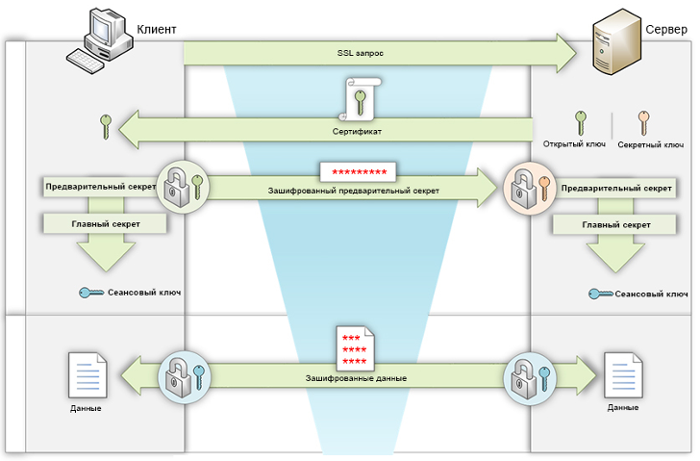
TLS handshake (RSA)
Notes:
Чтобы соединиться с сервером, клиент отправляет ему некоторый Hello-запрос. Условно, он говорит: “Привет сервер, я хотел бы начать с тобой общение“.
На сервере хранится пара ключей: приватный ключ (его никому нельзя передавать, раскрывать, и его компрометация ведет к самым печальным последствиям) и публичный ключ. В ответ на запрос клиента, сервер отправляет ему свой сертификат, в котором содержится его публичный ключ.
Клиент на своей стороне вырабатывает предварительный секрет (большое случайное число), шифрует его на публичном ключе сервера, и этот зашифрованный секрет отправляет по сети серверу.
Сервер, используя свой приватный ключ, расшифровывает предварительный секрет, и обе стороны независимо друг от друга вырабатывают Главный секрет, используя криптографическую магию.
После того, как на обеих сторонах имеется одинаковый главный секрет, вырабатываются сеансовые ключи. На их основе уже и происходит шифрование данных. С этого момента защищенное соединение считается установленным и можно начинать передавать данные.

Slide 38
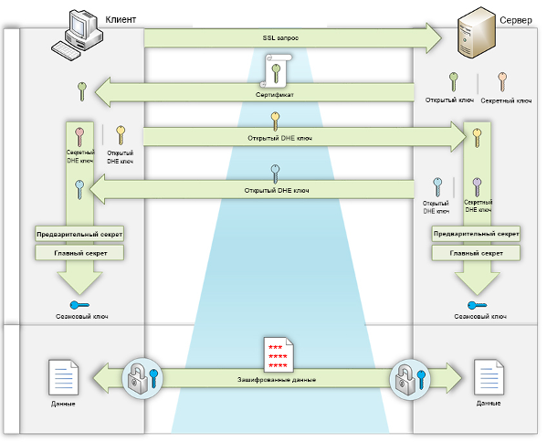
TLS handshake (DHE)
Notes:
В первой части отличий никаких: клиент также отправляет запрос на подключение к серверу.
Затем сервер так же возвращает клиенту свой публичный ключ из пары ключей вместе с сертификатом.
А вот с этого момента применяются свойства эфемерных шифронаборов, а также немного криптографической магии. Вместо генерации предварительного секрета и его шифрования на публичном ключе, клиентская сторона вырабатывает свою пару ключей Диффи Хелмана, и открытый (публичный) ключ отправляет на сервер.
Сервер на своей стороне также генерирует ключи с использованием эфемерного алгоритма и передает сгенерированный публичный ключ на сторону клиента.
Вот тут происходит настоящая криптографическая магия, и на основе всей информации стороны независимо друг от друга могут сгенерировать Предварительный и Главный секреты.
После этого на основе Главного секрета вырабатываются сеансовые ключи и начинается процесс передачи зашифрованных данных.

Slide 39
MITM (Man in the middle)
Проблема: Атака на канал связи, при которой злоумышленник находится в одной сети с вами и обладает контролем над точкой доступа, или каким-то образом может перенаправить вас на свой прокси-сервер внутри сети. Злоумышленник для клиента представляется конечным сервером, а для сервера - клиентом
Решение: В качестве защиты мобильного приложения от подобных атак применяют механизм, который называется SSL Pinning

Slide 40
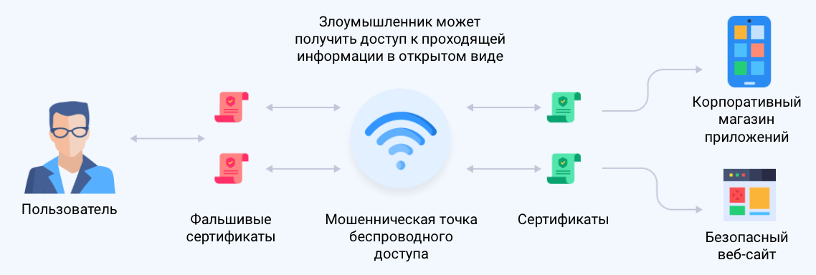
MITM

Slide 41
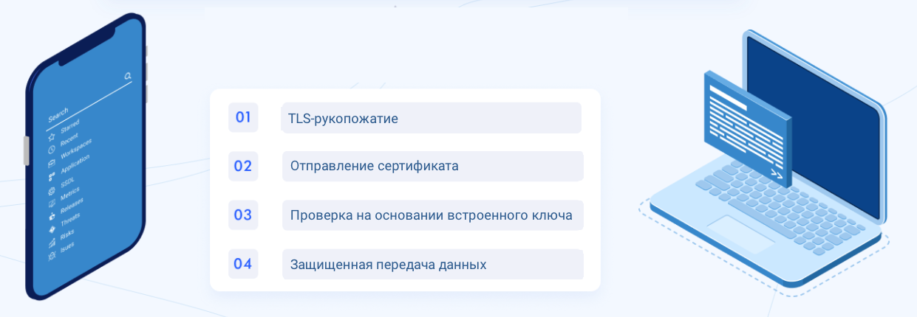
SSL Pinning

Slide 42
Настройка в android (стандартный механизм)
<?xml version="1.0" encoding="utf-8"?>
<manifest ... >
<application android:networkSecurityConfig="@xml/network_security_config"
... >
...
</application>
</manifest>

Slide 43
Настройка в android (стандартный механизм)
<network-security-config>
<domain-config>
<domain includeSubdomains="true">example.com</domain>
<pin-set>
<pin digest="SHA-256">7HIpactkIAq2Y49orFOOQKurWxmmSFZhBCoQYcRhJ3Y=</pin>
</pin-set>
</domain-config>
</network-security-config>

Slide 44
Okhttp client
CertificatePinner certPinner = new CertificatePinner.Builder()
.add("appmattus.com",
"sha256/4hw5tz+scE+TW+mlai5YipDfFWn1dqvfLG+nU7tq1V8=")
.build();
OkHttpClient okHttpClient = new OkHttpClient.Builder()
.certificatePinner(certPinner)
.build();

Slide 45
Безопасность хранения данных

Slide 46
Хранение данных
Проблема: Данные хранятся на устройстве
Решение: Шифрование данных android > 6 версии

Slide 47
SharedPreferences.Editor editor = getSharedPreferences("preferenceName", MODE_PRIVATE).edit();
editor.putString("key", "value");
editor.commit();
MODE_PRIVATE - означает, что доступ к данным может получить только ваше приложение.

Slide 48
Хранение токена
Проблема: В shared preferences можно хранить данные, но как с ними взаимодействовать и обновлять. А еще есть кнопка очистить данные
Решение: Использовать account manager android > 7 версии либо использовать БД с шифрованием, например realm

Slide 49
Account manager
<service
android:name=".account.AuthenticatorService"
android:exported="false">
<intent-filter>
<action android:name="android.accounts.AccountAuthenticator" />
</intent-filter>
<meta-data
android:name="android.accounts.AccountAuthenticator"
android:resource="@xml/authenticator" />
</service>

Slide 50
Account manager
<account-authenticator
xmlns:android="http://schemas.android.com/apk/res/android"
android:accountType="@string/account_type"
android:label="@string/app_name" />

Slide 51
Рутованные девайсы
Проблема: данные хранятся в xml shared preferences
Решение: Использовать шифрование дополнительное, например javax.crypto

Slide 52
Безопасность приложения

Slide 53
Обфускация
Проблема: Можно декомпилировать apk и посмотреть, что в нем есть
Решение:
Использовать proguard или проприетарный обфускатор. Можно использовать JNI

Slide 54
Proguard
android {
...
buildTypes {
release {
shrinkResources true
minifyEnabled true
proguardFiles getDefaultProguardFile('proguard-android.txt'),
'proguard-rules.pro'
}
}
}

Slide 55
Уязвимость компонентов
Проблема: Экспортированные компоненты. Компоненты в которых настроены intent фильтры. Неявные интенты
Решение:
Закрыть дополнительным permission. Сделать не экспортируемый компонент
Notes:
https://xakep.ru/2017/08/14/android-task-hijacking/

Slide 56
Exported
<activity
android:name="com.companyX.activities.ActivityA"
android:exported="false"/>

Slide 57
Permission
<permission
android:name="com.companyX.permission.custom"
android:description="@string/custom_permission_description"
android:icon="R.drawable.ic_custom_permission
android:label="@string/custom_permission_label"
android:protectionLevel="signature"/>
<receiver
android:name="com.companyX.receivers.ReceiverA"
android:permission="com.companyX.permission.custom">
<intent-filter android:priority="999">
<action android:name="com.companyX.action.ACTION_A"/>
</intent-filter>
</receiver>

Slide 58
WebView
Проблема:
Открыть файл локальный а в нем есть вредоносный скрипт, позволяющий получить содержимое приватного файла
Решение:
использовать Android > 6. Не разрешать открывать локальные файлы. Закрыть доступ к webview извне

Slide 59
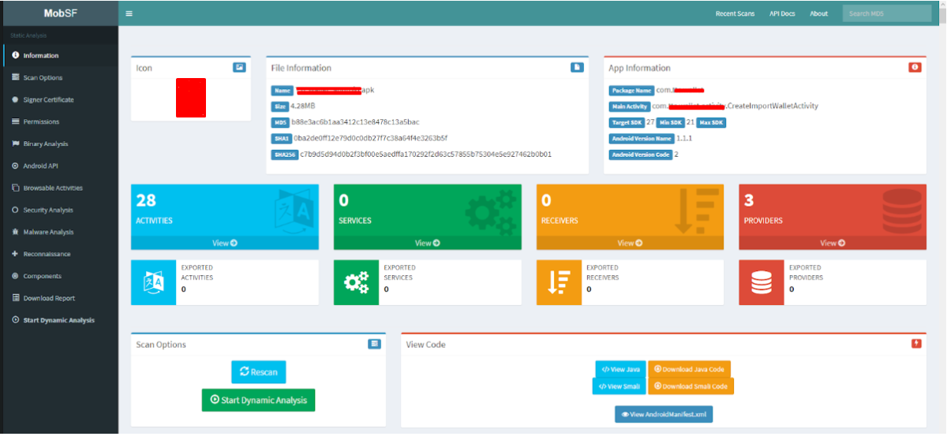
Вспомогательный софт
MobSF
bytecode-viewer
Notes:
https://github.com/MobSF/Mobile-Security-Framework-MobSF
https://habr.com/ru/post/429252/
https://github.com/Konloch/bytecode-viewer

Slide 60
Оставьте отзыв!

Slide 61
Спасибо за внимание!
Червяков Алексей

